Slide 1
教程报告: 基于离散编码的语音合成
报告人：俞凯、郭奕玮、刘树杰
上海交通大学跨媒体语言智能实验室、微软亚洲研究院
汇报时间：2024-08-16

Slide 2
概述：离散语音编码的动机
语音特征是语音内涵信息的紧凑表示
信号处理特征：Fbank、MFCC、CQT……
机器学习特征： CNN、SSL……
离散编码特征：HuBERT聚类、EnCodec……
抗失真
离散编码特征
信号处理特征
机器学习特征
有效信息密度

Slide 3
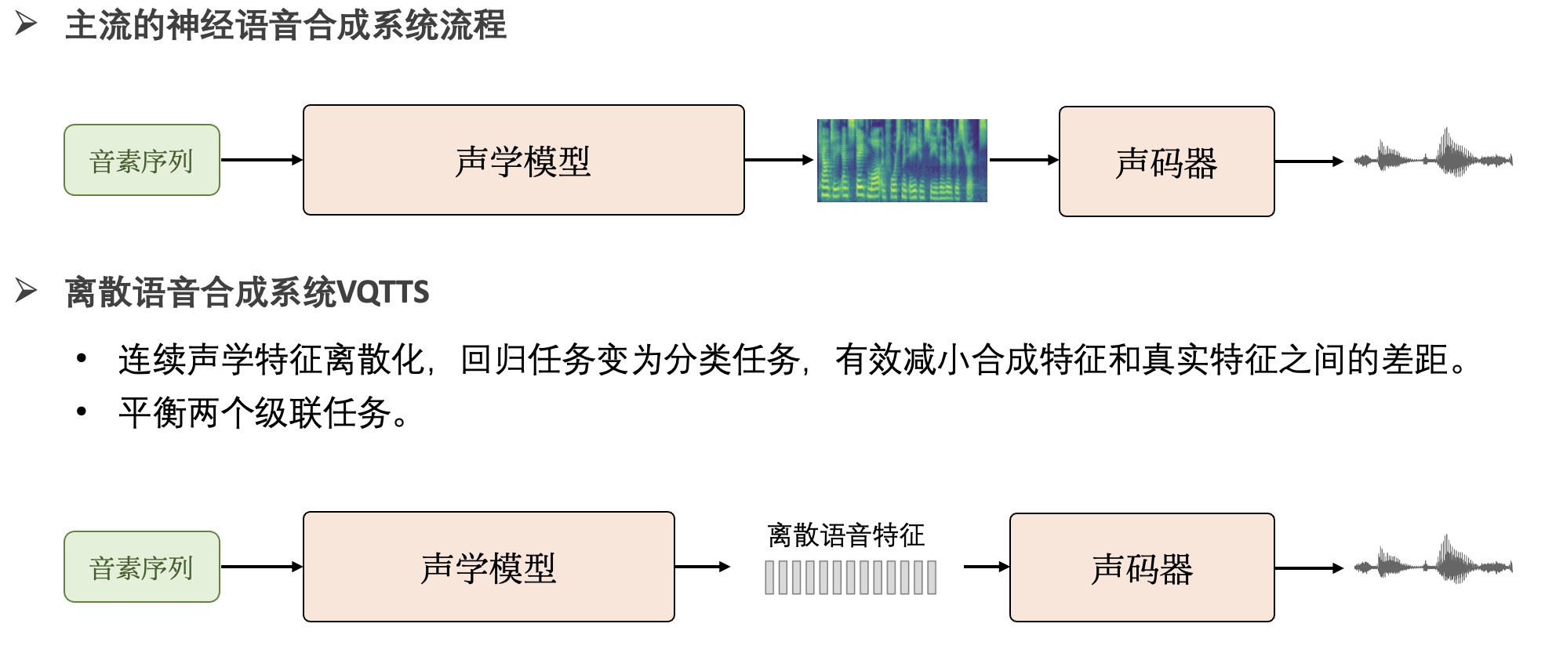
概述：离散语音编码的动机
连续信号离散化：从无限精细到有限精确
预测任务中，将无限精细的回归问题转为有限类别的分类问题，离散信号的预测失真更小、抗干扰能力更强

Slide 4
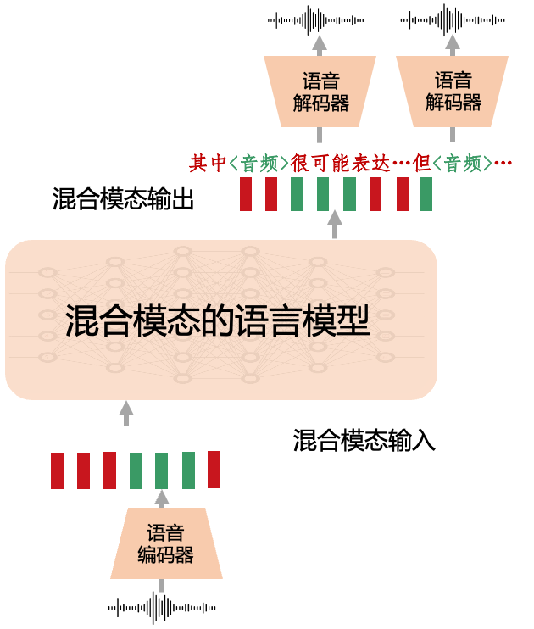
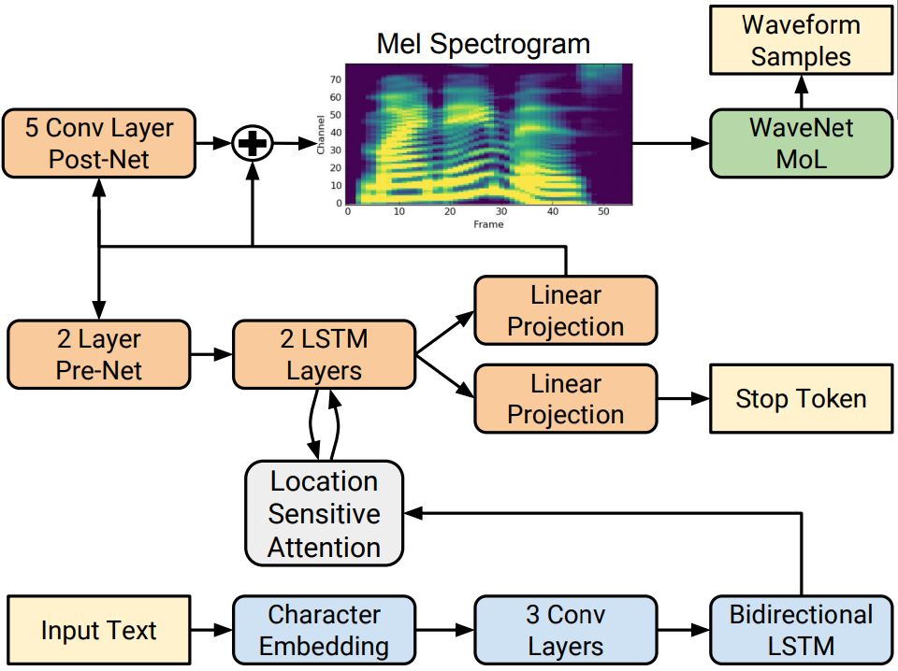
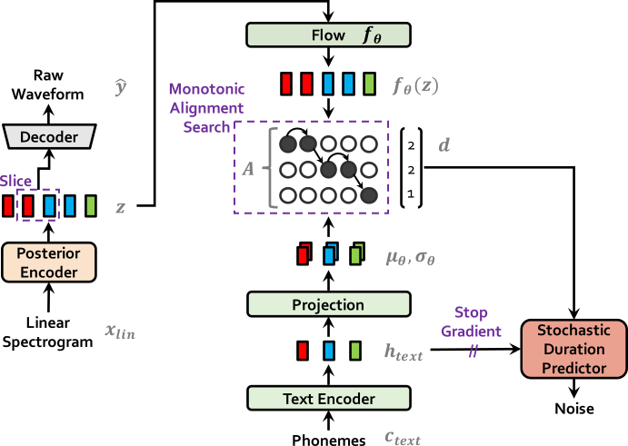
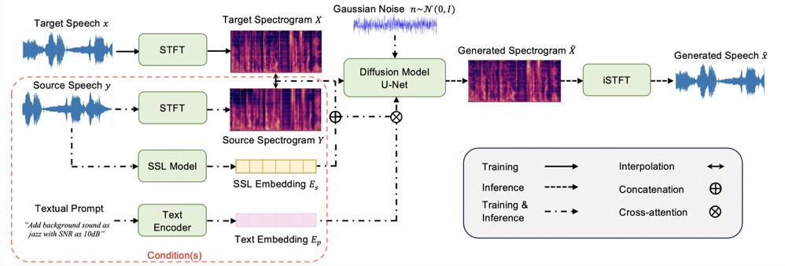
概述：离散语音编码的动机
连续信号离散化：统一符号标记序列建模
离散标记编码可视为符号序列，易于借鉴已有技术，易于与其它信号统一处理框架，易于融入语言大模型体系
Tacotron、ASR、连续TTS等模型
统一Decoder-only LLM

Slide 5
目录
1
离散语音编码基本方法
2
离散语音编码的重构与解耦
3
独立解码器结构下的语音合成
4
离散语音编码与大模型的结合
5
总结、挑战与展望

Slide 6
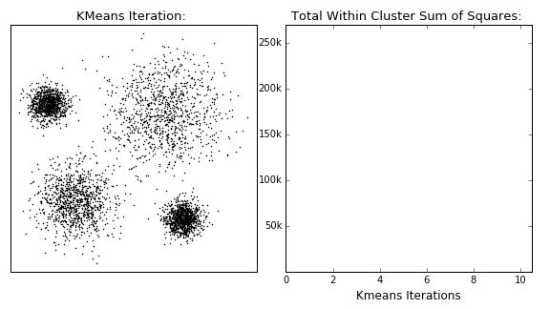
数据离散化技巧：离线与在线
离散化（量化）的过程：把连续空间内的数据 编码为离散标记，即
离散编码（token）：数据离散化后的标记（index）
码本（codebook）： 大小的向量表，对应于token在高维空间的表征
离线离散化方法：聚类，如典型的KMeans聚类
KMeans是一种迭代算法
手动选取聚类中心数量
聚类之后即得到码本
图片来源：https://dashee87.github.io/data%20science/general/Clustering-with-Scikit-with-GIFs/

Slide 7
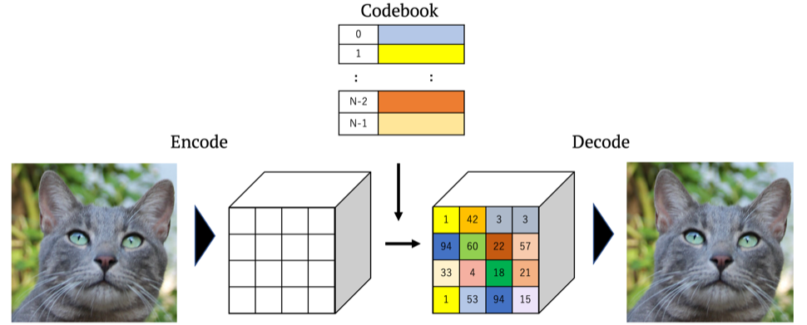
数据离散化技巧：离线与在线
在线离散化方法：VQVAE
用输入向量和码本中的所有向量计算距离，距离最小者输出
重构任务得到中间表征
动态更新码本
Van Den Oord A, Vinyals O. Neural discrete representation learning[C]. NeurIPS 2017.

Slide 8
数据离散化技巧：离线与在线
在线离散化方法：VQVAE
用输入向量和码本中的所有向量计算距离，距离最小者输出
欧氏距离（KMeans式VQ方法）
使用straight-through estimator（直通估计），完成梯度嫁接
使用commitment loss（贡献度损失）
使用VQ loss（量化损失）或EMA（滑动平均）更新码本
概率距离（Gumbel Softmax式VQ方法）
使用Gumbel softmax技巧进行采样和梯度传播
Jang E, Gu S, Poole B. Categorical reparameterization with gumbel-softmax[C]. ICLR 2017.

Slide 9
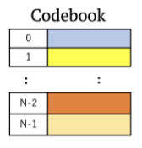
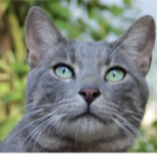
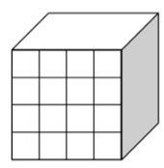
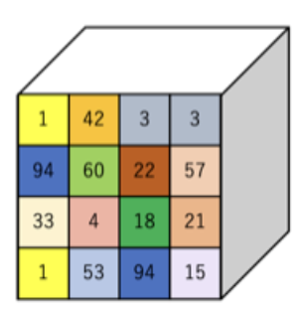
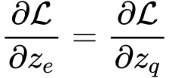
数据离散化技巧：离线与在线
量化损失
KMeans式VQVAE
码本中距离最小
重构损失
编码器
解码器
连续特征
离散特征
直通估计的梯度嫁接
正向传播
贡献度损失
反向传播
梯度截断

Slide 10
数据离散化技巧：层级与分组
单一量化器信息损失严重，往往需要引入多量化器
层级量化 RVQ（Residual VQ）
迭代式对上一个量化器的残差进行量化，形成多层量化结果
特性：串行，前后相关，量化结果大致由粗粒度到细粒度信息排布
分组量化 GVQ（Grouped VQ，Product Quantization）
将输入向量维度分组，独立量化，形成多组量化结果
特性：并行，条件独立性
第 i-1 层量化结果 q_{i-1}
第 i 层量化结果 q_{i}
第 i+1 层量化结果 q_{i+1}
......
......
第 i-1 层codebook
第 i 层codebook
第 i+1 层codebook

Slide 11
数据离散化技巧：层级与分组
层级量化 RVQ（Residual VQ）
分组量化 GVQ（Grouped VQ，Product Quantization）
两种方式可以结合，形成更复杂的量化策略
第 i-1 层量化结果 q_{i-1}
第 i 层量化结果 q_{i}
第 i+1 层量化结果 q_{i+1}
......
......
第 i-1 层codebook
第 i 层codebook
第 i+1 层codebook
......
第 i-1 组量化结果 q_{i-1}
第 i 组量化结果 q_{i}
......
第 i+1 组量化结果 q_{i+1}

Slide 12
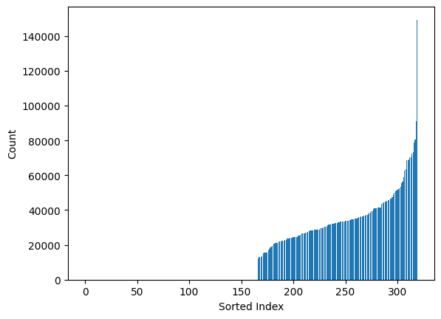
数据离散化技巧：码本坍塌问题
在线量化的码本坍塌问题：码本使用不均衡
甚至可能出现使用频率为0的编码index
缓解策略：随机替换、额外损失函数等
使用频次不均衡
完全未被使用

Slide 13
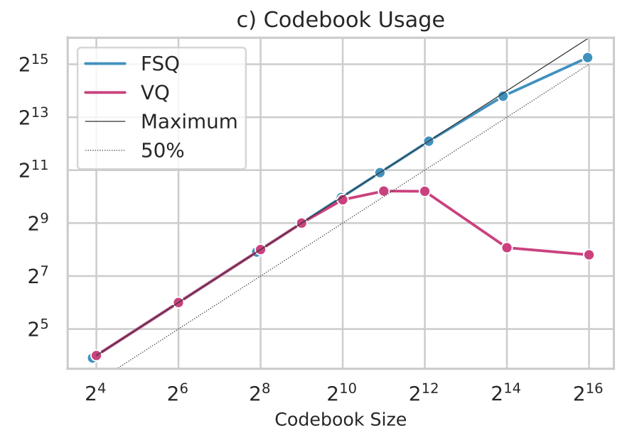
数据离散化技巧：标量量化
无码本的量化方法：有限标量量化（FSQ）
将连续的标量 z 四舍五入到 L 个等级中
逐维度进行四舍五入
通常在低维空间进行，e.g. 4维
简易高效，缓解坍塌问题
Mentzer F, Minnen D, Agustsson E, et al. Finite Scalar Quantization: VQ-VAE Made Simple[C]. ICLR 2024.

Slide 14
离散语音编码方法：基本分类
重构类
保留语音全部信息，通常需要多个码本
旨在通信与压缩
Codec / Acoustic Token
离散
语音编码
鉴别类
通常自监督结构，常常需要离线聚类
建模语音变化规律，主要包括内容、发音信息
Semantic Token
混合类
除重构外，引入解耦等设计
通常混合鉴别和重构两类任务
Hybrid Token

Slide 15
离散语音编码方法：重构类
重构类编码基本结构：Encoder-VQ-Decoder，GAN训练模式
重构类离散编码
量化模块
Encoder
Decoder
鉴别器

Slide 16
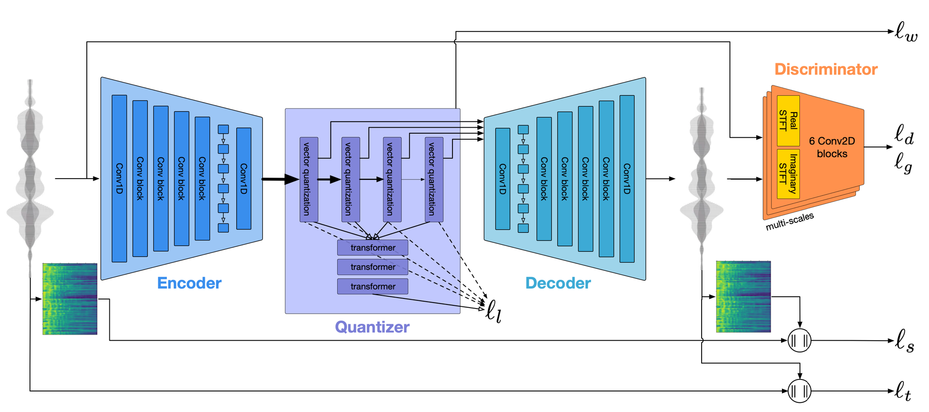
离散语音编码方法：重构类
重构类编码经典工作：EnCodec
Encoder、Decoder为CNN+LSTM
量化器为RVQ分层量化结构，通常用8层
VQ贡献度loss
GAN loss
频谱重构loss
波形重构loss
Défossez A, Copet J, Synnaeve G, et al. High Fidelity Neural Audio Compression[J]. TMLR 2023.

Slide 17
离散语音编码方法：重构类
典型重构类编码对比
名称 | 量化方式 | 帧率(Hz) | 码本 | 比特率(kbit/s)
SoundStream (Google 2021) | RVQ | 75 | 最多24层 | 最大18
EnCodec (FAIR 2022) | RVQ | 75 | 最多32层，常用8层 | 最大24，常用6
HifiCodec (PKU 2023) | GVQ+RVQ | 多版本，50-100 | 常用2层，每层2组 | 常用4
AudioDec (FAIR 2023) | RVQ | 160 | 8层 | 12.8
DAC (Descript Inc., 2023) | RVQ | 50-86 | 最多18层，常用9层 | 最大16，常用8
FunCodec (Alibaba, 2023) | GVQ+RVQ | 多版本，25-50 | 最多32层、8组 | 0.25-16
TiCodec (CAS, 2023) | RVQ和GVQ* | 75 | RVQ最多4层，GVQ8组 | 0.75-3
SQ-Codec (CUHK, 2024) | FSQ | 50 | 32维 | 6.8
Single-Codec (NPU, 2024) | VQ | 23 | 1层 | 0.3
......
*TiCodec的RVQ和GVQ分别用来表征时变和时不变信息

Slide 18
离散语音编码方法：鉴别类
鉴别类离散编码往往从自监督表征获得
离线聚类和在线量化两种分支
自监督损失
自监督损失
Transformer
or
CNN
Transformer Block
隐层表征
KMeans
......
Transformer Block
鉴别类离散编码
Transformer Block
CNN Encoder
Quantizer
鉴别类离散编码
CNN Encoder
离线聚类：手动聚类后提取token
在线量化：用模型自带量化器提取编码

Slide 19
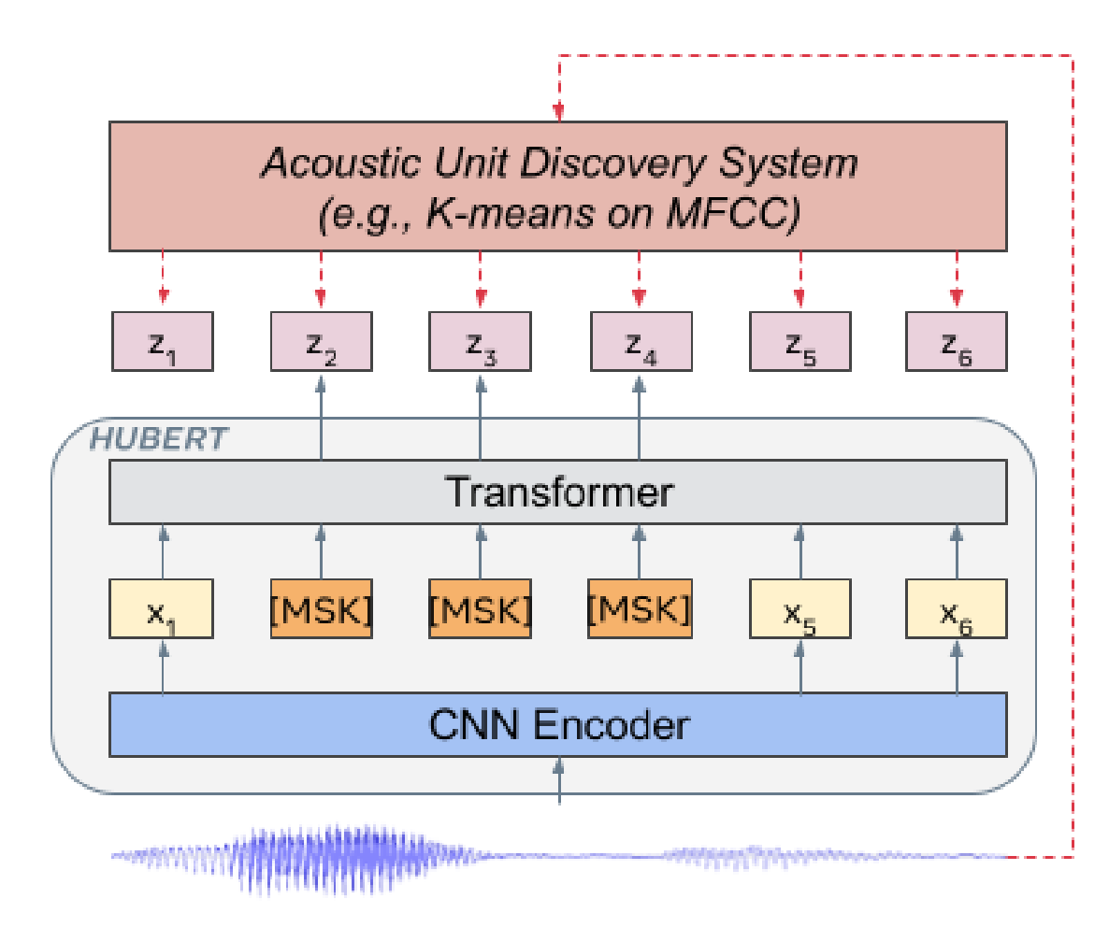
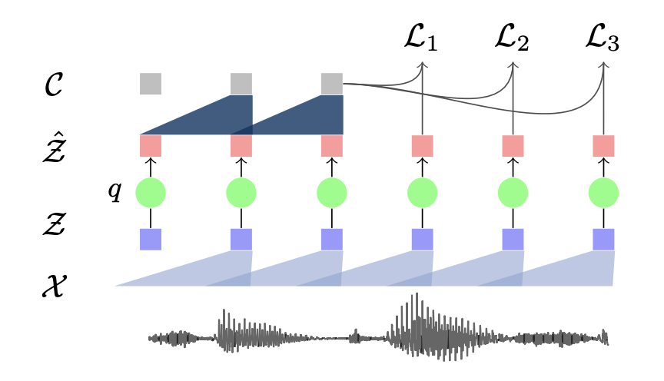
离散语音编码方法：鉴别类
典型的自监督任务：
Contrastive Learning（对比学习）
如vq-wav2vec、wav2vec 2.0
通常需要量化器，能够在线量化
Masked Prediction（掩码预测）
如HuBERT、WavLM
Baevski A, Schneider S, Auli M. vq-wav2vec: Self-Supervised Learning of Discrete Speech Representations[C]. ICLR 2020.
Baevski A, Zhou Y, Mohamed A, et al. wav2vec 2.0: A framework for self-supervised learning of speech representations[C]. NeurIPS 2020.
Hsu W N, Bolte B, Tsai Y H H, et al. HuBERT: Self-supervised speech representation learning by masked prediction of hidden units[J]. IEEE/ACM TASLP 2021.
Chen S, Wang C, Chen Z, et al. WavLM: Large-scale self-supervised pre-training for full stack speech processing[J]. IEEE Journal of Selected Topics in Signal Processing, 2022.

Slide 20
离散语音编码方法：鉴别类
典型鉴别类编码对比
注：在线量化的模型也可以进行离线聚类
名称 | 训练准则 | 训练数据量（h） | 帧率 | 量化器和codebook
vq-wav2vec (FAIR 2019) | 对比学习 | 0.96k | 100Hz | 在线，2组，每组320大小
wav2vec 2.0 (FAIR 2020) | 对比学习 | 60k | 50Hz | 在线，2组，每组320大小
XLSR-53 (FAIR 2020) | 对比学习 | 50k | 50Hz | 在线，2组，每组320大小
HuBERT (FAIR 2021) | 掩码预测 | 60k | 50Hz | 离线聚类
w2v-BERT (Google, 2021) | 掩码预测+对比学习 | 60k | 50Hz | 在线，1024大小
WavLM (Microsoft, 2022) | 掩码预测 | 94k | 50Hz | 离线聚类
data2vec 2.0 (FAIR, 2023) | （孪生）掩码预测 | 60k | 50Hz | 离线聚类
w2v-BERT 2.0 (FAIR, 2023) | 掩码预测+对比学习 | 4500k | 50Hz | 在线，2组，每组320大小
Whisper (OpenAI, 2022) | ASR有监督学习 | 680k | 50Hz | 离线聚类
CosyVoice (Alibaba, 2024) | ASR有监督学习 | 172k | 50Hz | 在线,1组，4096大小
......
模型结构、训练方式的差异导致不同鉴别类编码内涵的信息存在显著区别

Slide 21
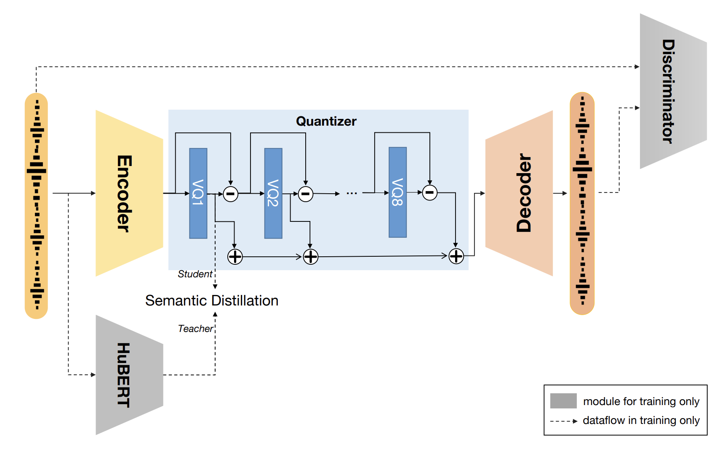
离散语音编码方法：混合类
融合鉴别、重构两类任务，通常引入解耦设计
SpeechTokenizer (FDU, 2023)
监督方式：cosine相似度，或分类任务
用自监督特征作为第一层量化器的监督信号
Zhang X, Zhang D, Li S, et al. Speechtokenizer: Unified speech tokenizer for speech language models[C]. ICLR 2024.

Slide 22
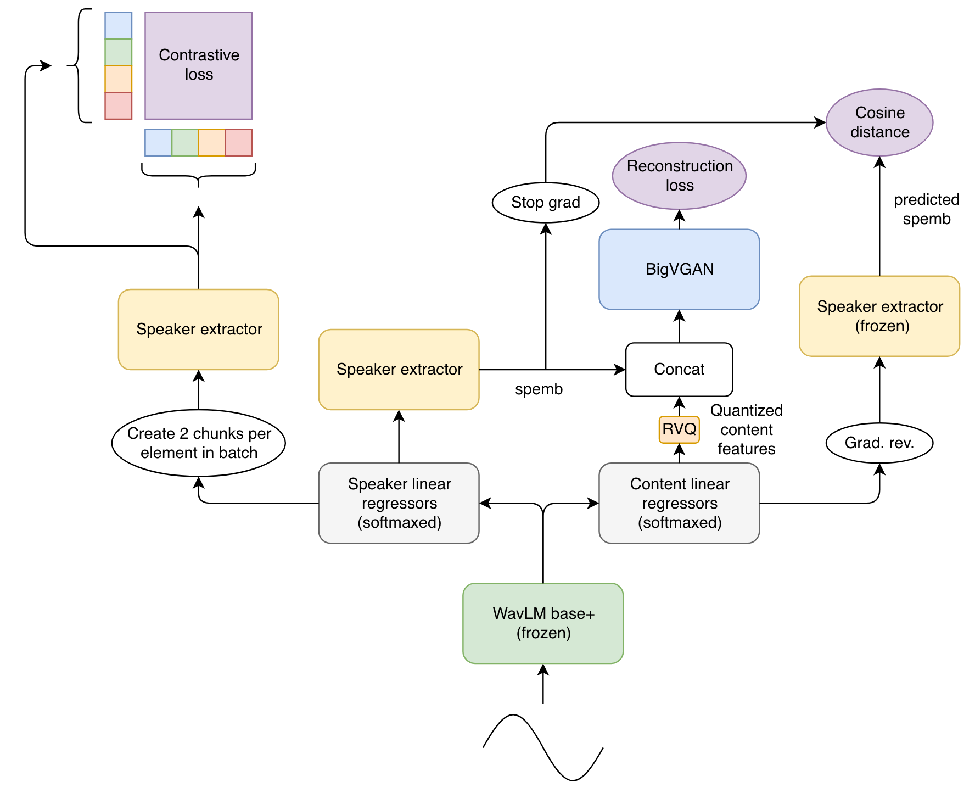
离散语音编码方法：混合类
融合鉴别、重构两类任务，通常引入解耦设计
SSVC (Amazon, 2024)
用于BASE-TTS合成系统
保留重构指标
联合训练说话人音色提取器
梯度反转解耦说话人与内容表征
Martín-Cortinas Á, Sáez-Trigueros D, Vallés-Pérez I, et al. Enhancing the Stability of LLM-based Speech Generation Systems through Self-Supervised Representations[J].
arXiv preprint arXiv:2402.03407, 2024.

Slide 23
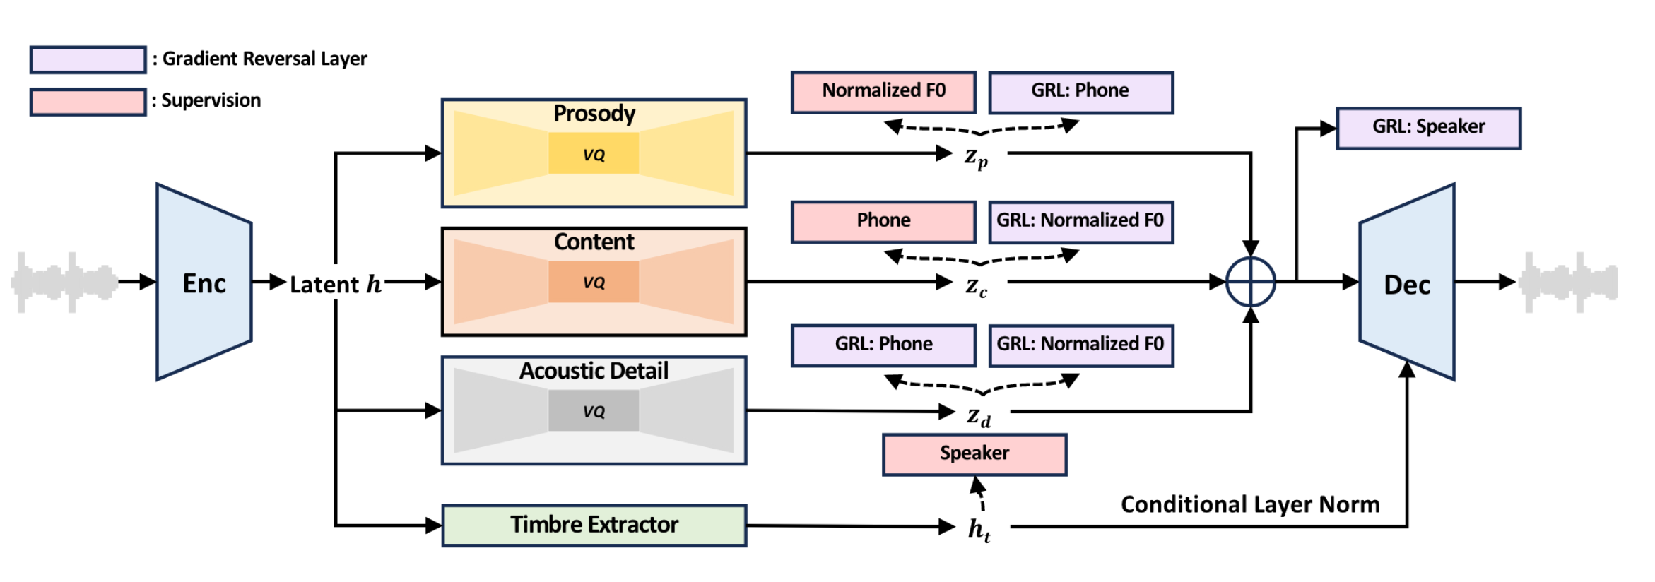
离散语音编码方法：混合类
使用音素、F0、说话人ID作为显式监督信号
辅以梯度反转进行解耦
融合鉴别、重构两类任务，通常引入解耦设计
FACodec (Microsoft, 2024)
用于NaturalSpeech3合成系统
Ju Z, Wang Y, Shen K, et al. NaturalSpeech 3: Zero-Shot Speech Synthesis with Factorized Codec and Diffusion Models[C]. ICML 2024.

Slide 24
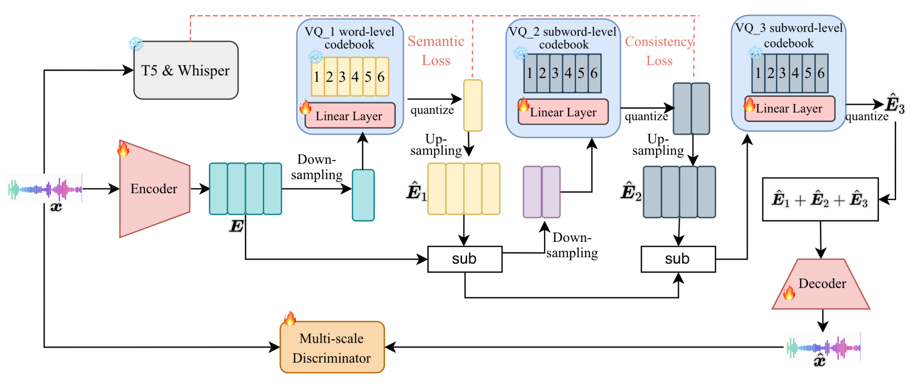
离散语音编码方法：混合类
融合鉴别、重构两类任务，通常引入解耦设计
LLM-Codec (CUHK, 2024)
用于UniAudio 1.5
将来自T5、Whisper的语义信息注入到VQ码本中
Yang D, Guo H, Wang Y, et al. UniAudio 1.5: Large Language Model-driven Audio Codec is A Few-shot Audio Task Learner[J]. arXiv preprint arXiv:2406.10056, 2024.

Slide 25
目录
1
离散语音编码基本方法
2
离散语音编码的重构与解耦
3
独立解码器结构下的语音合成
4
离散语音编码与大模型的结合
5
总结、挑战与展望

Slide 26
离散语音编码的信息量：探针实验
语音的信息分解：内容、说话人、韵律……
重构类编码：旨在压缩全部信息
鉴别和混合类编码：存在信息取舍，那么分别包含何种信息？信息有多明显？
然而信息是否“显现”？
语音识别（ASR）
说话人验证（ASV）
情感分类（SER）
字符序列
GE2E loss
情感ID
探针实验
CTC loss
Linear+Pooling
CE loss
Codebook
BiLSTM
MLP+Pooling
Codebook
说话人1
Codebook
说话人2
说话人3
离散编码
离散编码
离散编码

Slide 27
离散语音编码的信息量：ASR探针实验
数据LibriSpeech 960h，指标WER，模型结构为两层双向LSTM
多层codebook时向量相加，多组codebook时向量拼接
ASR探针实验
字符序列
CTC loss
BiLSTM
Codebook
离散编码
Yang, S.-w., Chi, P.-H., Chuang, Y.-S., et al. SUPERB: Speech Processing Universal PERformance Benchmark[C]. Interspeech 2021
Chang X., Yan B., Fujita Y., Maekaku T., Watanabe S. Exploration of Efficient End-to-End ASR using Discretized Input from Self-Supervised Learning[C]. Interspeech 2023.
Chang X., Yan B., Choi K., et al. Exploring Speech Recognition, Translation, and Understanding with Discrete Speech Units: A Comparative Study[C]. ICASSP 2024
Yang Y., Shen F., Du C., et al. Towards Universal Speech Discrete Tokens: A Case Study for ASR and TTS[C]. ICASSP 2024.
Mousavi P, Libera L D, Duret J, et al. DASB - Discrete Audio and Speech Benchmark[J]. arXiv preprint arXiv:2406.14294, 2024.

Slide 28
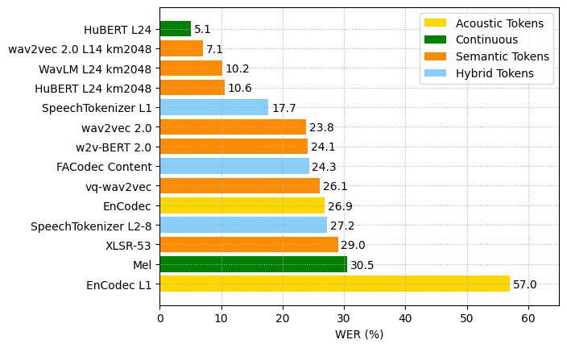
离散语音编码的信息量：ASR探针实验
重构类编码
离散编码均与自监督连续特征存在差距 但大部分优于频谱
连续特征
鉴别类编码
混合类编码
重构类层级区别明显
混合类解耦效果明显

Slide 29
离散语音编码的信息量：ASV探针实验
数据VoxCeleb1，指标EER，模型结构为一层线性层
多层codebook时向量相加，多组codebook时向量拼接
ASV探针实验
注：GE2E loss即一种contrastive loss 使同说话人的表征靠近，不同说话人的相互远离
GE2E loss
Linear+Pooling
Codebook
说话人1
说话人2
说话人3
离散编码
Wan L, Wang Q, Papir A, et al. Generalized end-to-end loss for speaker verification[C]. ICASSP 2018.

Slide 30
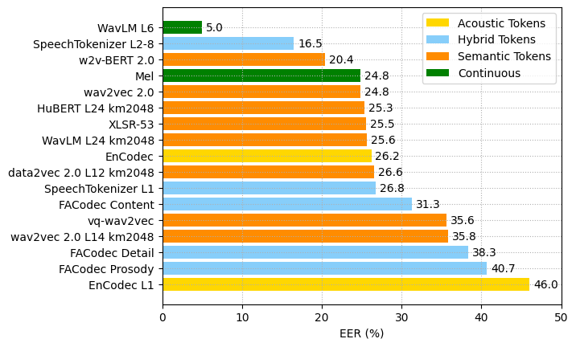
离散语音编码的信息量：ASV探针实验
重构类编码
离散编码均与连续特征存在较大差距
混合类编码
鉴别类编码
连续特征
重构类层级区别明显
混合类解耦效果明显

Slide 31
离散语音编码的信息量：SER探针实验
数据IEMOCAP，指标Macro F1（5折验证），模型结构为三层MLP
多层codebook时向量相加，多组codebook时向量拼接
训练指标：交叉熵损失
SER探针实验
情感ID
CE loss
MLP+Pooling
Codebook
离散编码
Ma Z, Chen M, Zhang H, et al. EmoBox: Multilingual Multi-corpus Speech Emotion Recognition Toolkit and Benchmark[C]. Interspeech 2024

Slide 32
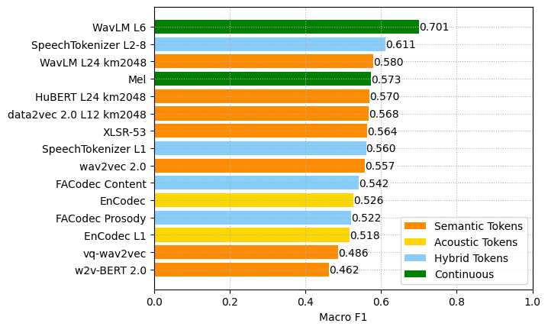
离散语音编码的信息量：SER探针实验
离散编码均与连续特征存在较大差距
混合类解耦效果明显
鉴别类编码
重构类编码
混合类编码
连续特征

Slide 33
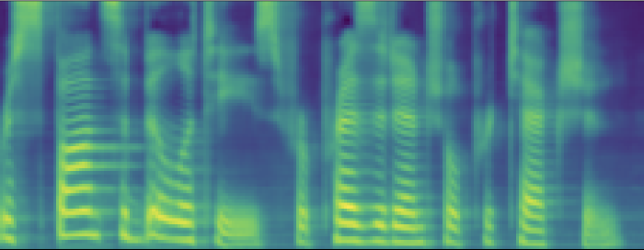
离散语音编码的信息量：重构与解耦
鉴别类离散编码重构模型：CTX-vec2wav
训练：LibriTTS。参考音、离散编码来自于同一说话人
补充音色信息
参考音频
位置无关
交叉注意力
Conformer
Frontend
Code
book
HifiGAN
声码器
离散编码
提供内容信息
Lakhotia K, Kharitonov E, Hsu W N, et al. On generative spoken language modeling from raw audio[J]. TACL 2021.
Polyak A, Adi Y, Copet J, et al. Speech resynthesis from discrete disentangled self-supervised representations[C]. Interspeech 2021.
Du C, Guo Y, Shen F, et al. UniCATS: A unified context-aware text-to-speech framework with contextual VQ-diffusion and vocoding[C]. AAAI 2024.

Slide 34
离散语音编码的信息量：重构与解耦
同说话人重构：参考音、离散编码来自于同一说话人
WER：词错误率。GPE：基频错误率。
类型 | 编码 | 比特率 (kbit/s) | WER (%)↓ | GPE (%)↓
传统声码器 | Mel + HifiGAN | ∞ | 1.39 | 3.14
重构类编码 | EnCodec | 6.00 | 1.60 | 1.33
 | DAC | 8.00 | 1.38 | 2.25
鉴别类编码 (+CTX-vec2wav) | vq-wav2vec | 1.67 | 2.94 | 12.31
 | wav2vec 2.0 Large | 0.83 | 3.74 | 6.20
 | wav2vec 2.0 Large L14 km2048 | 0.55 | 2.79 | 23.65
 | HuBERT Large L24 km2048 | 0.55 | 2.12 | 26.93
 | WavLM Large L24 km2048 | 0.55 | 1.76 | 27.47
 | data2vec 2.0 Large L12 km2048 | 0.55 | 5.98 | 26.11
 | w2v-BERT 2.0 | 0.83 | 5.80 | 4.20
混合类编码 | SpeechTokenizer | 6.00 | 1.56 | 1.20
 | FACodec | 4.80 | 1.44 | 2.95
重构类编码在信息恢复上优于鉴别类
发音恢复能力
鉴别类编码以低比特率重构较多发音信息
韵律恢复能力
不同鉴别类编码大相径庭
手动聚类往往较差
混合类编码
由于有重构目标，因此与重构类编码类似

Slide 35
离散语音编码的信息量：重构与解耦
跨说话人转换：参考音、离散编码来自于不同说话人（VC音色转换）
此时，重构类编码不具备转换功能
SECS：说话人余弦相似度。P.Corr：转换后与源音频的基频相关系数，衡量韵律保留能力
类型 | 编码 | WER (%) ↓ | SECS ↑ | P.Corr ↑
专用VC模型 | Diff-HierVC (Choi et al., 2023) | 2.12 | 0.840 | 0.735
鉴别类编码 (CTX-vec2wav) | vq-wav2vec | 2.89 | 0.798 | 0.613
 | wav2vec 2.0 Large | 4.24 | 0.727 | 0.734
 | wav2vec 2.0 Large L14 km2048 | 2.99 | 0.782 | 0.552
 | HuBERT Large L24 km2048 | 1.99 | 0.818 | 0.289
 | WavLM Large L24 km2048 | 1.81 | 0.803 | 0.305
 | data2vec 2.0 Large L12 km2048 | 6.09 | 0.777 | 0.396
 | w2v-BERT 2.0 | 6.56 | 0.711 | 0.819
混合类编码 | FACodec (w. detail) | 1.62 | 0.772 | 0.577
 | FACodec (w.o. detail) | 2.01 | 0.822 | 0.558
鉴别类编码
往往具备解耦能力
显式解耦
尚存挑战
Li J, Guo Y, Chen X, et al. SEF-VC: Speaker Embedding Free Zero-Shot Voice Conversion with Cross Attention[C]. ICASSP 2024
Li Z, Guo Y, Wang S, Chen X, Yu K. Exploring Discrete Tokens Suitable for Speech Synthesis[C]. NCMMSC 2024.

Slide 36
离散语音编码的信息量：重构与解耦
鉴别类编码：层数、聚类与否、聚类数影响甚大
Whisper、data2vec 2.0等，简单KMeans聚类甚至难以重构
编码 | 层数 | 手动聚类 | 重构WER (%)↓ | 重构GPE (%)↓ | 转换SECS ↑
Mel + HifiGAN | - | - | 1.39 | 3.14 | -
EnCodec | - | - | 1.60 | 1.33 | -
HuBERT Large | L24 | 连续特征 | 1.48 | 10.06 | 0.711
 |  | kmeans 256 | 3.79 | 30.35 | 0.820
 |  | kmeans 2048 | 2.12 | 26.93 | 0.818
 |  | kmeans 8192 | 1.90 | 27.35 | 0.806
WavLM Large | L24 | 连续特征 | 1.51 | 9.02 | 0.706
 |  | kmeans 2048 | 1.76 | 27.47 | 0.803
 | L6 | 连续特征 | 1.33 | 4.71 | 0.605
 |  | kmeans 2048 | 2.40 | 13.12 | 0.771
手动聚类很大程度去除说话人、韵律信息
Mousavi P, Duret J, Zaiem S, et al. How Should We Extract Discrete Audio Tokens from Self-Supervised Models?[C]. Interspeech 2024.
Shi J, Ma X, Inaguma H, et al. MMM: Multi-Layer Multi-Residual Multi-Stream Discrete Speech Representation from Self-supervised Learning Model[C]. Interspeech 2024.
Li Z, Guo Y, Wang S, Chen X, Yu K. Exploring Discrete Tokens Suitable for Speech Synthesis[C]. NCMMSC 2024.

Slide 37
离散语音编码的信息量：音色
💡 更好地解耦说话人 vs 更保留韵律特征 尚难以共存
真实录音
参考音
HuBERT（音色少，韵律少）
wav2vec 2.0（音色多，韵律多）
💡参考音是必须的。否则，重构出说话人音色准确与否，取决于离散编码的音色泄漏程度
真实录音
HuBERT（音色泄漏少）
wav2vec 2.0（音色泄漏多）
💡 参考音只提供“全局”信息，对内容、语言、韵律等局部因素不敏感

Slide 38
离散语音编码的信息量：口音与语言
离散语音编码可以多大程度保留口音与语种特征？
均未在多语种数据上训练过
模型/离散编码 | SMOS
vq-wav2vec | 4.05±0.16
wav2vec 2.0 | 4.24±0.15
HuBERT L24 km2048 | 3.45±0.19
WavLM L24 km2048 | 3.46±0.19
FACodec | 4.40±0.12
鉴别类中，保留与否有较大区别
有些编码具有语言泛化功能
带有重构任务，能较好保留
普通话录音
wav2vec 2.0
HuBERT
FACodec

Slide 39
离散语音编码的信息量：韵律与表现力
离散语音编码可以多大程度保留韵律、表现力？
模型/离散编码 | SMOS
vq-wav2vec | 3.93±0.13
wav2vec 2.0 | 4.23±0.12
HuBERT L24 km2048 | 3.01±0.17
WavLM L24 km2048 | 2.98±0.16
FACodec | 4.15±0.14
鉴别类中，表现力与韵律保留能力直接相关
带有重构任务，能较好保留
惊讶情感录音
wav2vec 2.0
HuBERT
FACodec

Slide 40
离散语音编码的信息量：非语音部分
离散语音编码可以多大程度保留非语音发声（笑声、轻声、鼻音等等）？
模型/离散编码 | SMOS
vq-wav2vec | 3.82±0.16
wav2vec 2.0 | 3.98±0.17
HuBERT L24 km2048 | 3.00±0.18
WavLM L24 km2048 | 2.89±0.20
FACodec | 4.19±0.14
鉴别类中，保留与否有较大区别
带有重构任务，能较好保留
笑声录音
wav2vec 2.0
HuBERT
FACodec

Slide 41
离散语音编码的方法与信息量：小结
离散编码方法：离线vs在线，分层、分组量化
离散语音编码的研究已逐渐深入
重构类编码
鉴别类编码
混合类编码
旨在压缩、通信
意图保留语音全部信息
结合分层、分组量化
缺乏信息解耦、转换能力
往往基于自监督学习
离线聚类、在线量化
侧重于保留内容、发音
存在一定解耦、转换能力
缺乏副语言信息取舍平衡
重构同时进行蒸馏、解耦
信息瓶颈、梯度反转
研究尚不彻底
信息显现程度：离散编码均不如连续特征，各不相同
不同鉴别类编码对说话人、韵律重构能力差别甚大
不同鉴别类编码对口音、表现力、非语音部分保留程度亦存在研究空间

Slide 42
目录
1
离散语音编码基本方法
2
离散语音编码的重构与解耦
3
独立解码器结构下的语音合成
4
离散语音编码与大模型的结合
5
总结、挑战与展望

Slide 43
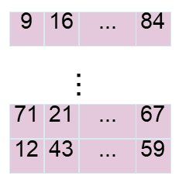
基于离散编码的语音生成
Input
Text
Mel Spectrogram Generator
Mel based Vocoder
基于MEL谱的语音生成
Input
Text
Acoustic Token Generator
Token based Vocoder
基于离散编码的语音生成

Slide 44
基于离散编码的语音生成
Input Text
Input Text
Input Text
Previous Acoustic Tokens
Encoder
Encoder Only
Decoder Only
Encoder
FFNN + Softmax
Next Acoustic Tokens
Output Acoustic Tokens
Output Acoustic Tokens
基于编码器的非自回归模型
基于编码器解码器的自回归模型
基于独立解码器的自回归模型

Slide 45
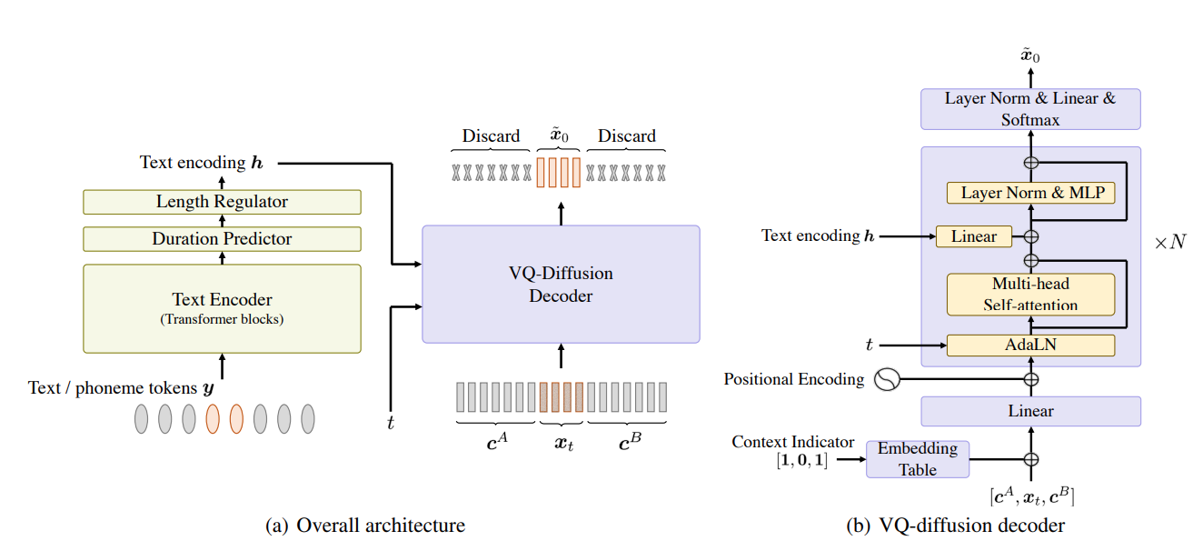
基于离散编码的语音生成：非自回归模型
非自回归模型: SoundStorm, NaturalSpeech 2/3, InstructTTS, UniCATS
Du et al. UniCATS: A Unified Context-Aware Text-to-Speech Framework with Contextual VQ-Diffusion and Vocoding. AAAI 2024.
Notes:
https://arxiv.org/pdf/2306.07547
https://arxiv.org/pdf/2304.09116
https://arxiv.org/pdf/2403.03100

Slide 46
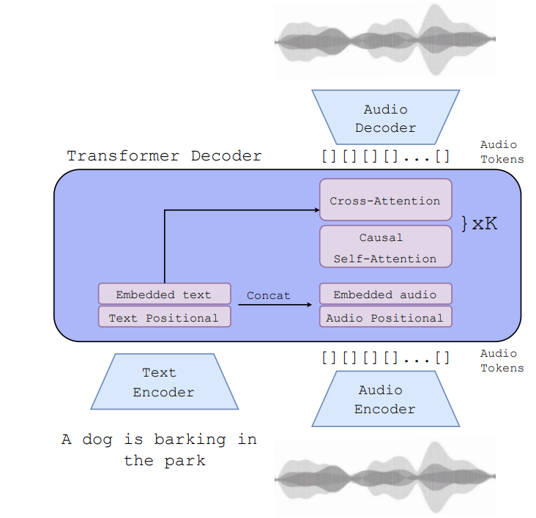
基于离散编码的语音生成：编码器解码器模型
AudioGen
使用编码器对文本进行编码
使用解码器来产生语音的离散编码序列
使用交叉注意力机制学习当前应该读的文本信息
基于离散编码序列，语音解码器（Audio Decoder）生成最后的音频
Kreuk et al. AudioGen: Textually Guided Audio Generation. ICLR 2023.

Slide 47
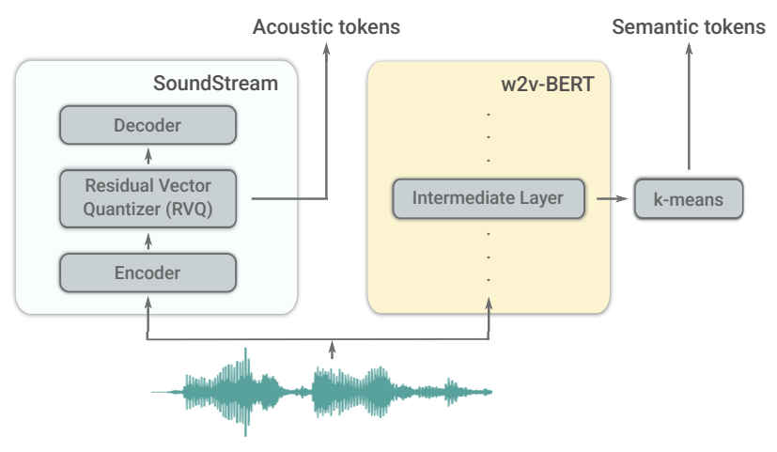
基于离散编码的语音生成：自回归语言模型
AudioLM
1
使用w2v-Bert生成语音对应的语义离散编码，使用SoundStream生成语音对应的声学离散编码（8层）
基于语义离散编码，训练第一个自回归语言模型
基于语义离散编码训练第二个自回归语言模型预测第1层的声学离散编码
训练第三个自回归语言模型基于第一层的声学离散编码预测剩余7层的声学离散编码
1
2
3
4
2
3
4
Borsos et al. AudioLM: a Language Modeling Approach to Audio Generation. arxiv 2022.

Slide 48
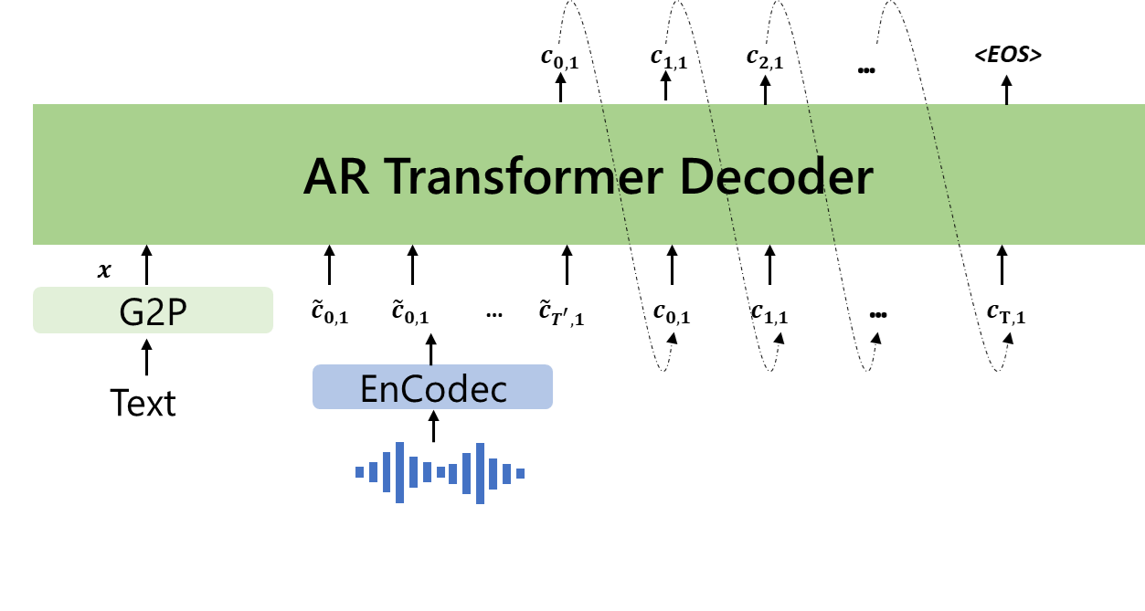
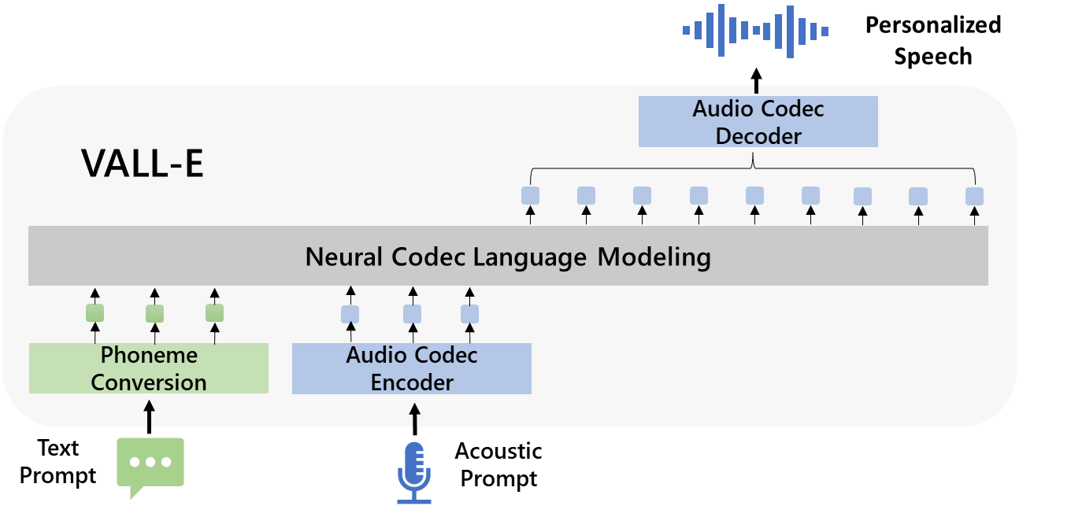
基于离散编码的语音生成：自回归语言模型
VALL-E
基于离散编码的条件语音语言模型
自回归模型预测声学离散编码的第1层
非自回归模型预测声学离散变的剩余7层
Wang et al. Neural Codec Language Models are Zero-Shot Text to Speech Synthesizers. arxiv 2023.

Slide 49
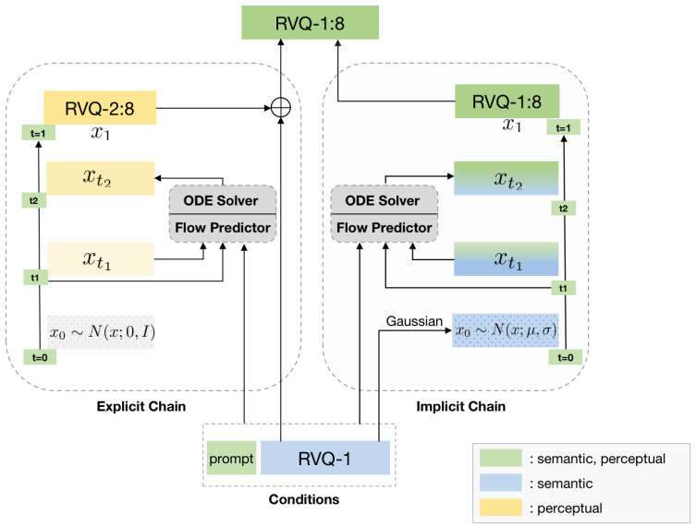
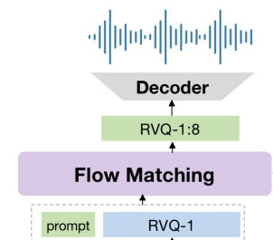
细粒度离散语音编码的生成方法
Flow Matching的优化是基于连续向量的，但是Codec Decoder在训练时是基于离散信号优化的
自回归模型：AudioLM
非自回归模型
NAR Transformer (VALL-E)
Diffusion, Flow Matching
A
B
SpeechGPT-Gen
Zhang et al. SpeechGPT-Gen: Scaling Chain-of-Information Speech Generation. arxiv 2024.

Slide 50
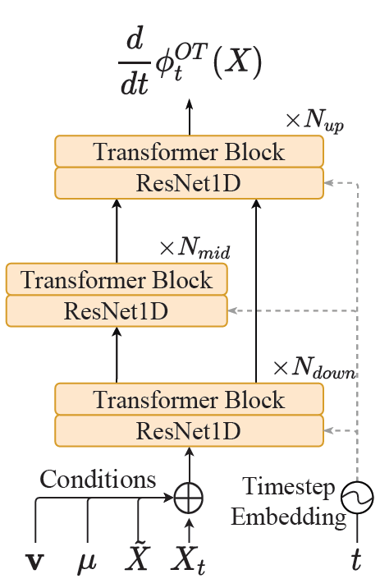
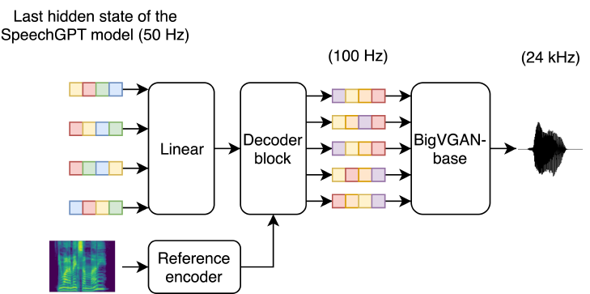
基于自回归离散语音编码生成连续语音特征
linear and convolutional layers
Diffusion/Flow Matching产生Mel谱
(TorToise-v2, SeedTTS, CosyVoice)
端到端的模型直接产生wavforms
(BaseTTS)
Jame Betker, Better speech synthesis through scaling, arxiv, 2023.
Anastassiou et al., Seed-TTS: A Family of High-Quality Versatile Speech Generation Models, arxiv, 2024.
Du et al., CosyVoice: A Scalable Multilingual Zero-shot Text-to-speech Synthesizer based on Supervised Semantic Tokens, arxiv, 2024.
Łajszczak et al., ,BASE TTS: Lessons from building a billion-parameter Text-to-Speech model on 100K hours of data, arxiv, 2024.

Slide 51
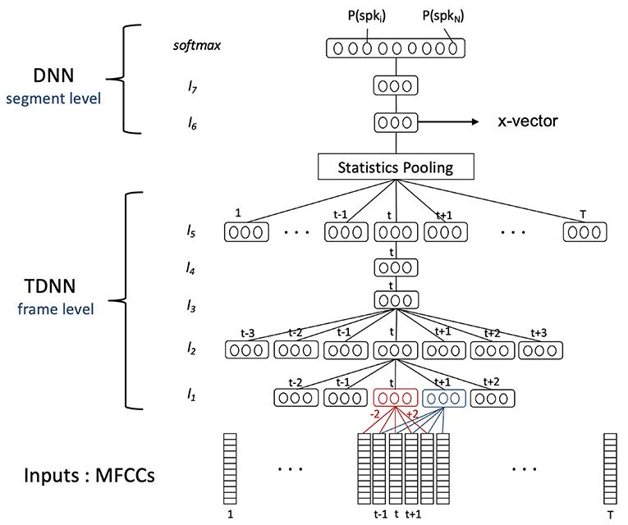
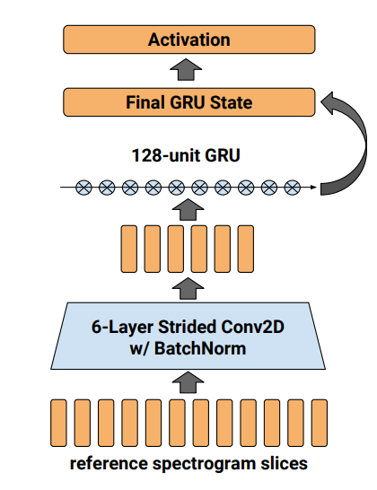
显式的说话人/参考语音编码
Conditional Neural Codec Language Model
Speaker/Reference Embedding
Input Text
Previous Acoustic Tokens
Next Acoustic Tokens
X-Vector
Reference Encoder
Snyder et al., X-vectors: Robust dnn embeddings for speaker recognition, ICASSP 2018.
Łajszczak et al., ,BASE TTS: Lessons from building a billion-parameter Text-to-Speech model on 100K hours of data, arxiv, 2024.

Slide 52
基于离散编码的语音生成 vs 基于MEL谱的语音生成
 | 传统的基于MEL的TTS | 基于离散编码的语音生成
中间表示 | Mel 谱 | 离散编码
训练目标 | 连续信号的回归损失 | 交叉熵
训练数据 | 高质量的专业数据 | 互联网带噪声数据
训练数据大小 | $≤$600h | $>$60Kh
上下文学习能力 | ✘ | ✓
韵律表达能力 | 单一 | 丰富
与文本大语言模型的融合 | 困难 | 容易

Slide 53
基于离散编码的语音生成：样例
情感
英文Prompt
零样本跨语言语音生成
VALL-E
生气
高兴
Prompt
伤心
生气
SeedTTS

Slide 54
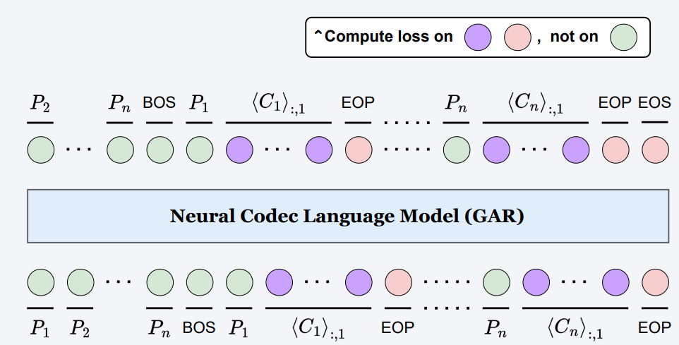
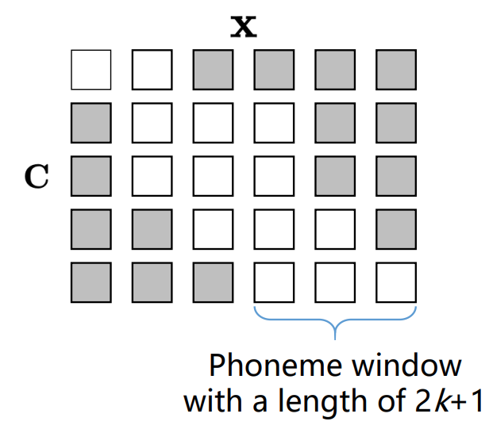
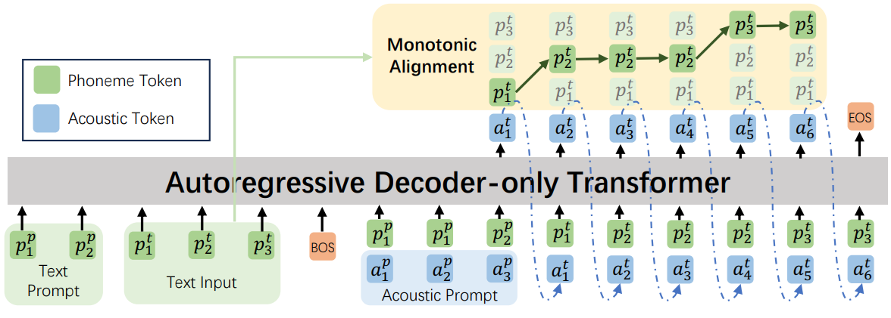
基于离散编码语音语言模型的鲁棒性
鲁棒性：自回归的依次基于采样预测每个编码，每一步的预测难免引入错误，自回归会将错误累积和放大。
引入强制对齐信息或单调对齐约束，指定当前时刻的语音对应的具体文本
RALL-E
ELLA-V
VALL-E R
基于LM首先预测duration，基于预测的duration，便可以定义Phoneme window
Xin et al., RALL-E: Robust Codec Language Modeling with Chain-of-Thought Prompting for Text-to-Speech Synthesis, arxiv 2024.
Song et al., ELLA-V: Stable Neural Codec Language Modeling with Alignment-guided Sequence Reordering, arxiv 2024.
Han et al., VALL-E R: Robust and Efficient Zero-Shot Text-to-Speech Synthesis via Monotonic Alignment, arxiv 2024.
Notes:
https://arxiv.org/pdf/2406.07855

Slide 55
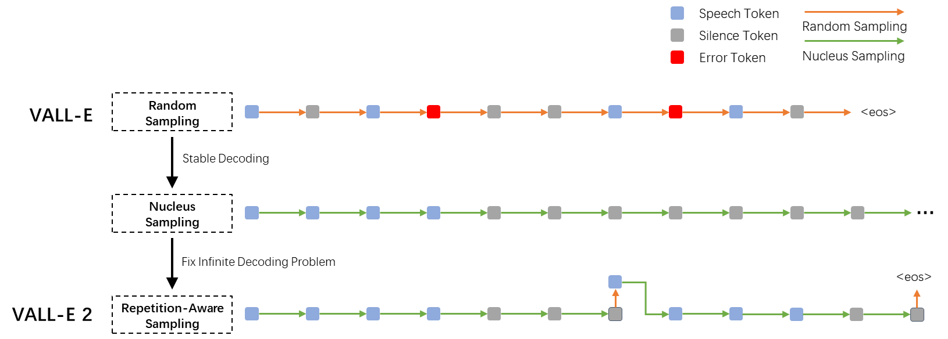
基于离散编码语音语言模型的鲁棒性
鲁棒性：自回归的依次基于采样预测每个编码，每一步的预测难免引入错误，自回归会将错误累积和放大。
考虑历史重复信息的解码策略
Chen et al., VALL-E 2: Neural Codec Language Models are Human Parity Zero-Shot Text to Speech Synthesizers, arxiv 2024

Slide 56
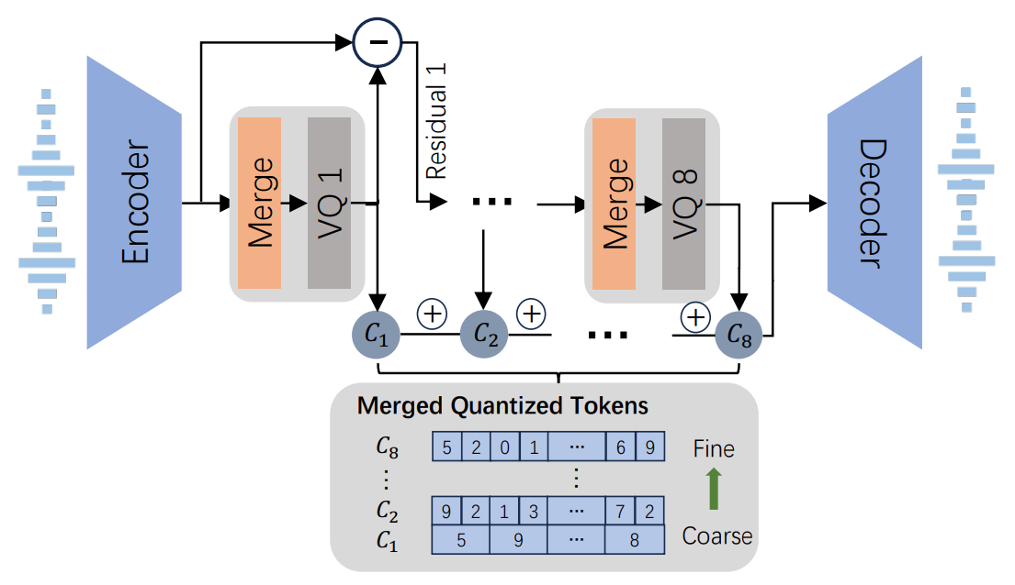
基于离散编码语音语言模型的高效性
高效性：语言模型一次预测一个离散编码，速度受限于离散编码器的采样率。采样率太低，音质变差，采样率太高，解码速度太慢。
修改离散编码器的结构降低采样率
1.6 times faster
VALL-E R
Han et al., VALL-E R: Robust and Efficient Zero-Shot Text-to-Speech Synthesis via Monotonic Alignment, arxiv 2024.

Slide 57
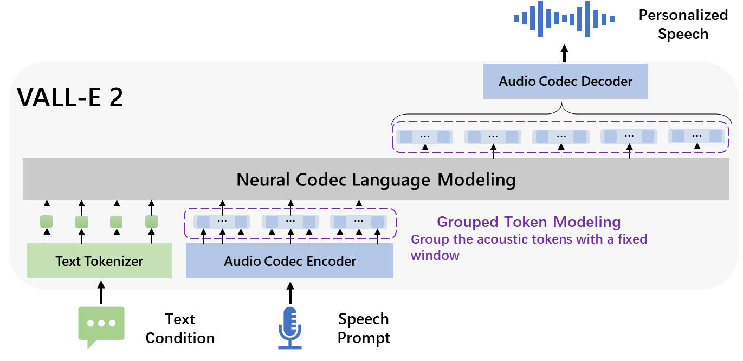
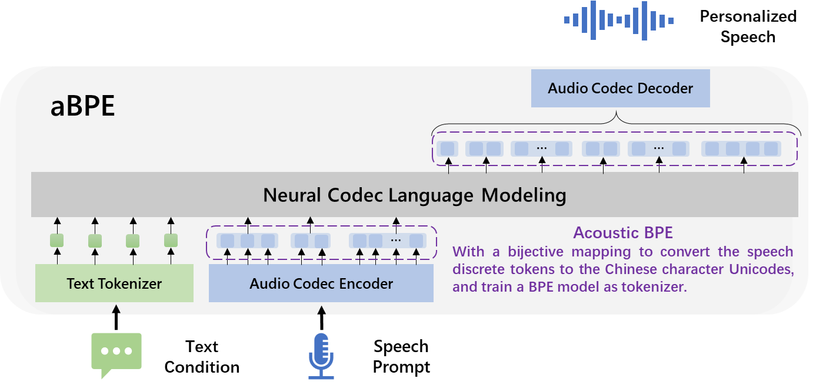
基于离散编码语音语言模型的高效性
高效性：语言模型一次预测一个离散编码，速度受限于离散编码器的采样率。采样率太低，音质变差，采样率太高，解码速度太慢。
修改自回归语言模型让其一次预测多个编码
2 times faster
2 times faster
将语音离散编码序列使用固定的窗口进行切分
将语音离散编码序列使用BPE进行切分
$p\left(a_{3},a_{4} | a_{1},a_{2}\right)=$ $p\left(a_{3} | a_{1},a_{2}\right)×p\left(a_{4} | a_{1},a_{2}\right)$
$p\left(a_{3},a_{4} | a_{1},a_{2}\right)=$ $p\left({(a}_{3}a_{4}) | a_{1},a_{2}\right)$
Li et al., On the Effectiveness of Acoustic BPE in Decoder-Only TTS, arxiv 2024.
Chen et al., VALL-E 2: Neural Codec Language Models are Human Parity Zero-Shot Text to Speech Synthesizers, arxiv 2024
Notes:
https://arxiv.org/abs/2407.03892

Slide 58
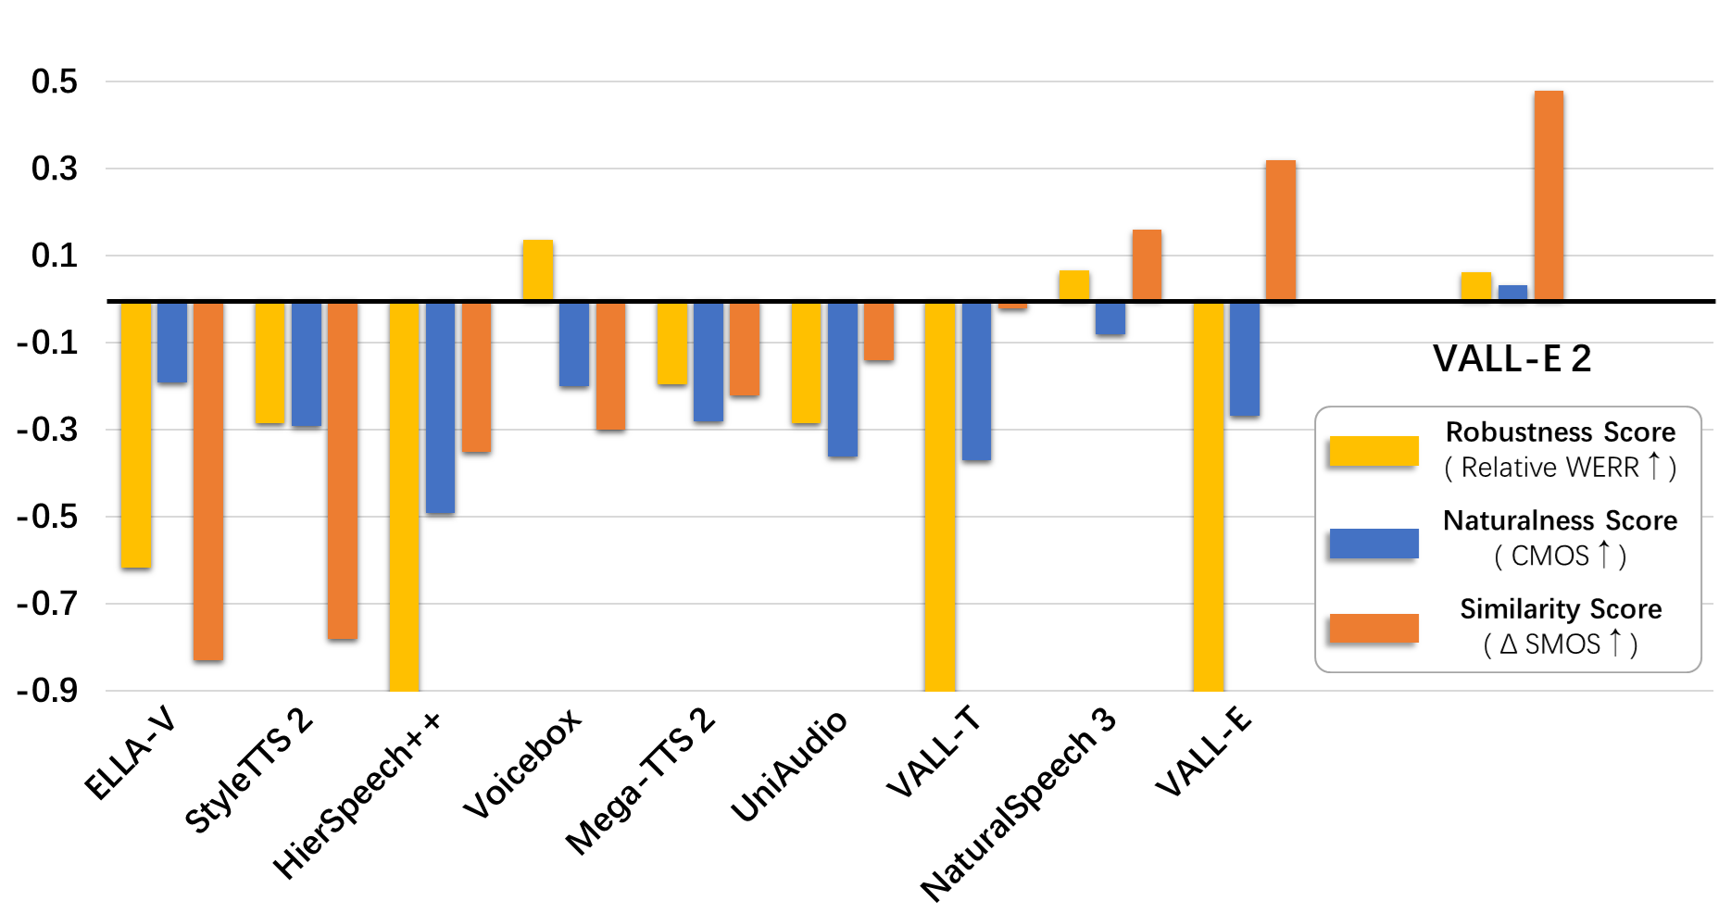
基于离散编码语音语言模型的鲁棒性、自然度和语音相似度
图中数字是根据论文报告结果中模型得分和GroundTruth得分统计得到的相对数字，忽略了训练数据和模型大小等各种差异

Slide 59
基于离散编码的语音生成：鲁棒性样例
Prompt | VALL-E
 | F one F two F four F eight H sixteen H thirty two H sixty four | F one F two F four F eight H sixteen H thirty two H sixty four
 | Joyful jaguars joyfully jumped joyful joyful jumps | Joyful jaguars joyfully jumped joyful joyful jumps
 | Playful pandas prattled playfully, playful playfully peaches. | Playful pandas prattled playfully, playful playfully peaches.
 | Happy hummingbirds happily hovered, happy happy hums. | Happy hummingbirds happily hovered, happy happy hums.
VALL-E 2
VALL-E 2
ELLA-V
ELLA-V

Slide 60
工业界基于离散编码的语音生成系统
SeedTTS
训练分三步: 预训练, 有监督的微调和强化学习
强化学习中的奖励模型可以是ASR, ASV或者情感分类的得分，或者人工标注结果
Anastassiou et al., Seed-TTS: A Family of High-Quality Versatile Speech Generation Models, arxiv, 2024.
Notes:
https://arxiv.org/pdf/2406.02430

Slide 61
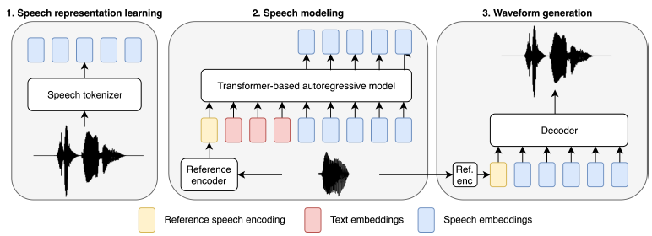
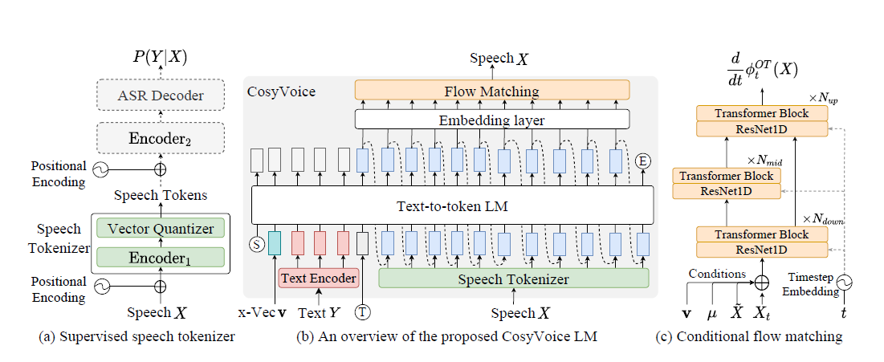
工业界基于离散编码的语音生成系统
BaseTTS
基于WavLM的离散编码
显式的参考语音编码
基于BigVGAN的端到端生成Wavform
CosyVoice
基于SpeechTokenizer的离散编码
基于X-Vector的显示说话人编码
基于Conditional Flow Matching生成Mel谱
Du et al., CosyVoice: A Scalable Multilingual Zero-shot Text-to-speech Synthesizer based on Supervised Semantic Tokens, arxiv, 2024.
Łajszczak et al., ,BASE TTS: Lessons from building a billion-parameter Text-to-Speech model on 100K hours of data, arxiv, 2024.

Slide 62
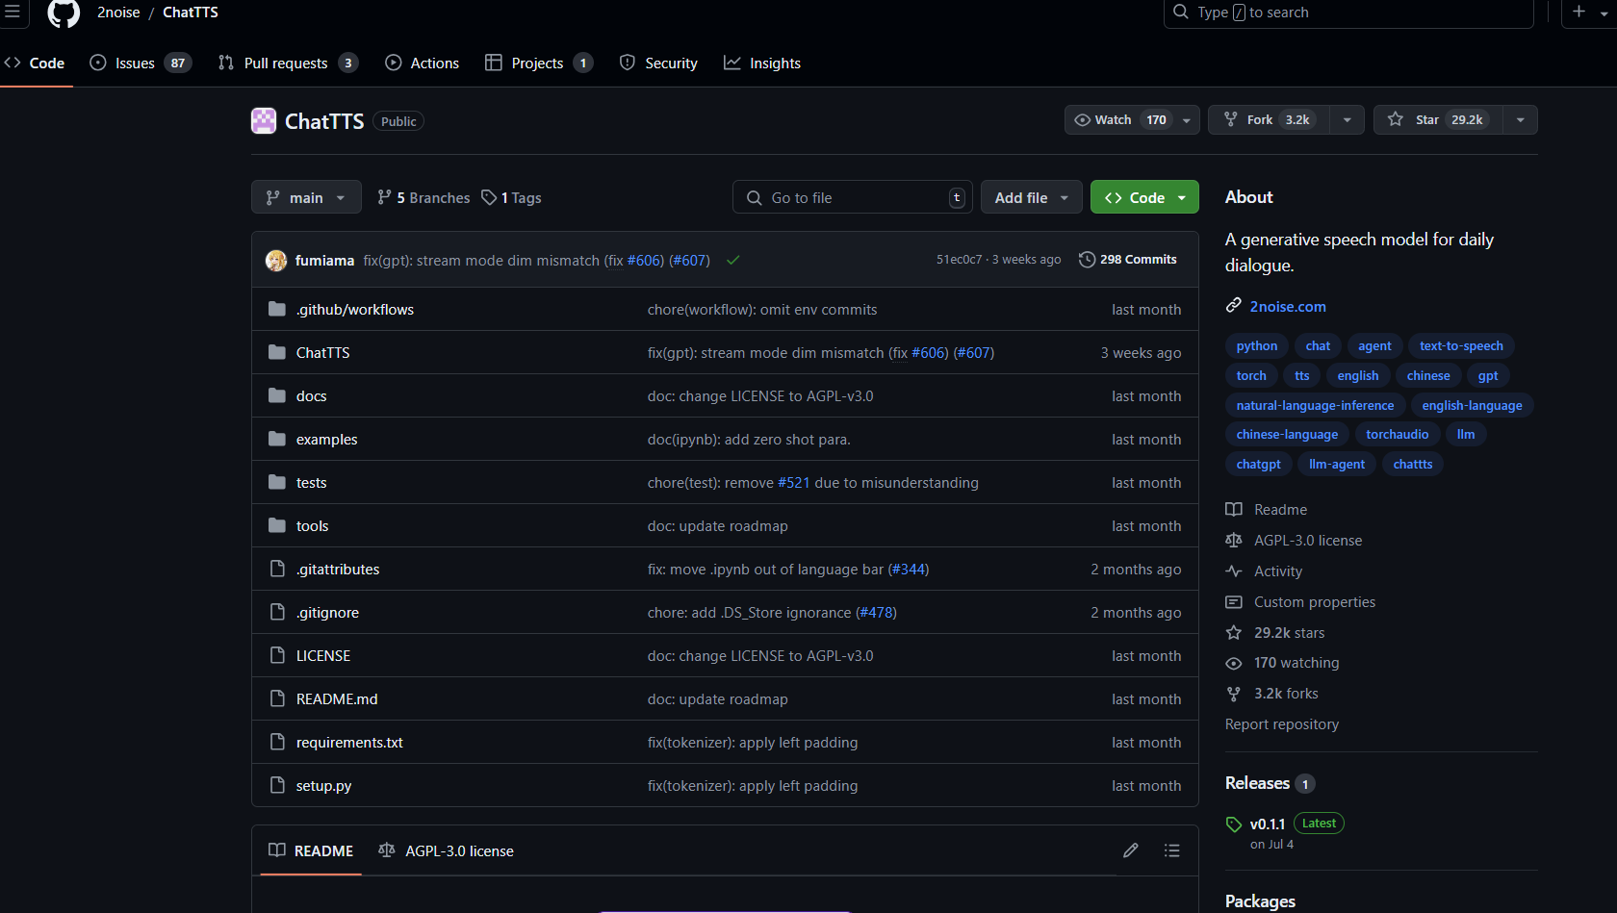
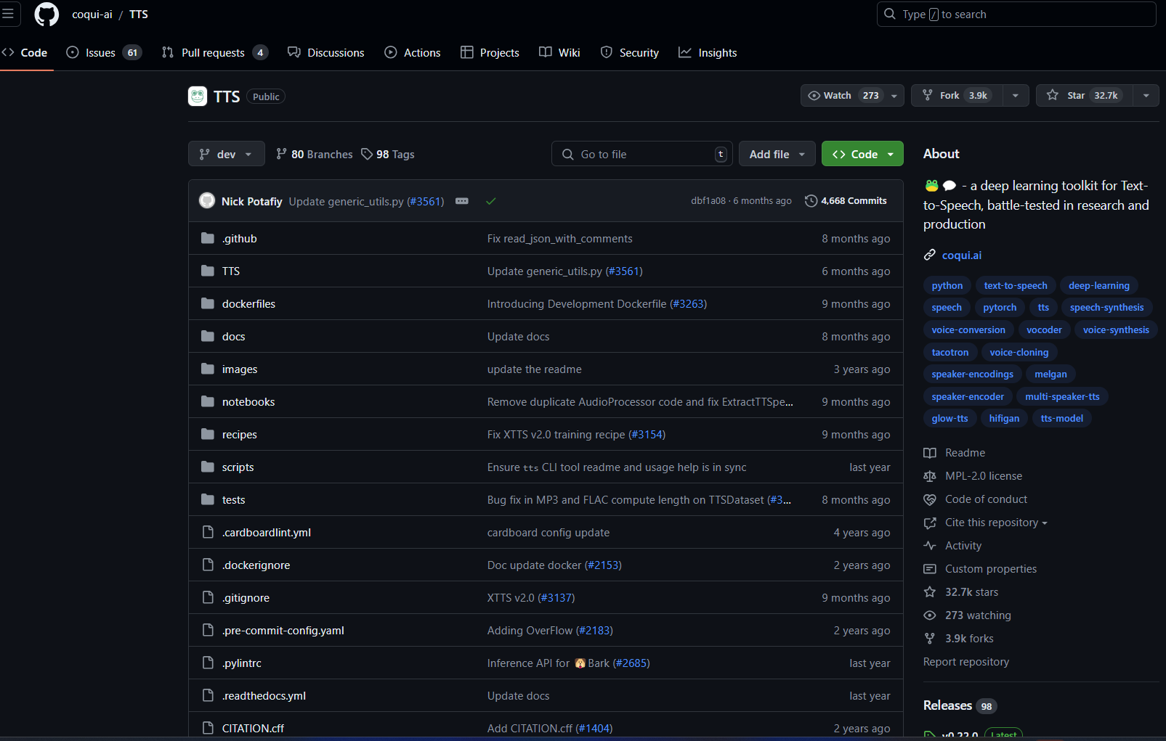
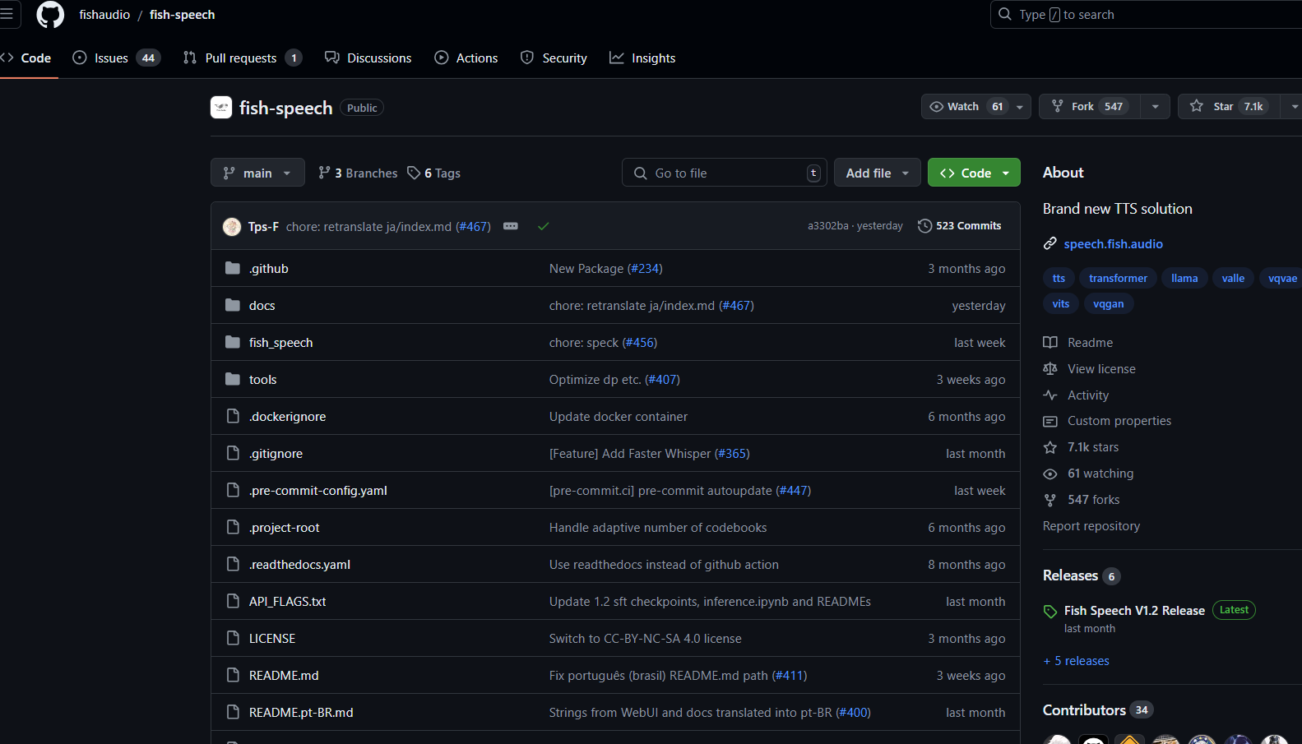
基于离散编码的开源语音生成系统
ChatTTS, ⓍTTSv2, fish-speech, VoiceCraft, parler-tts, tortoise-tts, metavoice, GPT-SoVITS, Amphion

Slide 63
基于离散编码的语音生成：小结
基于离散编码的语音生成有三种建模方式
基于编码器的非自回归模型，基于编码器解码器的自回归模型和基于解码器的自回归模型
基于独立解码器的自回归模型通常采用由粗到细的生成方式
粗粒度的离散语音编码→细粒度离散语音编码→Wavform
粗粒度的离散语音编码→Mel谱→Wavform
说话人编码或者参考语音编码的方式直接将参考语音输入到语音语言模型
由于自回归的特性和采样的解码方式，存在鲁棒性和高效性的问题
鲁棒性问题：强制对齐信息、单调解码约束或者考虑解码历史的方式来缓解
高效性问题：缩短预测步数的方式缓解
语音相似度，鲁棒性和流畅度方面均可以达到与人类媲美的水平
基于离散编码的自回归语音语言模型同样存在幻觉问题
容易生成奇怪的韵律、不能保证完全按照文本来读

Slide 64
目录
1
离散语音编码基本方法
2
离散语音编码的重构与解耦
3
独立解码器结构下的语音合成
4
离散语音编码与大模型的结合
5
总结、挑战与展望

Slide 65
离散语音编码与大模型的结合
What‘s your name?
Text Detokenizer
Speech/Audio Vocoder
通常使用离散编码作为输出
LoRA
Large Language Model
全参数训练或者基于LoRA微调
Text
Tokenizer
Speech/Audio Encoder
使用离散编码或者连续向量作为输入
Text Data
Speech Data
Text + Speech Data
Speech +Text Data
Good morning !

Slide 66
离散语音编码与大模型的结合
随机初始化
预训练初始化
预训练初始化
基于USM的特征提取使用k-means聚类得到离散编码
基于大语言模型预测的离散编码使用AudioLM生成离散语音编码或使用SoundStorm非自回归的生成离散语义编码
使用SoundStream生成Wavform
训练任务: ASR, AST, S2ST, TTS, MT
AudioPaLM
Rubenstein et al., AudioPaLM: A Large Language Model That Can Speak and Listen, arxiv 2023

Slide 67
离散语音编码与大模型的结合
采用什么样的语音编码器
语音和文本数据的对齐问题
面向语音任务的指示学习
听和说的双工问题

Slide 68
离散语音编码与大模型的结合：语音编码器
离散编码直接作为输入，存在信息损失
连续信号经过语音编码器作为输入：Whisper, HuBERT, WavLM, BEATS
SALMONN
WavLLM
Tang et al., SALMONN: Towards Generic Hearing Abilities for Large Language Models, arxiv 2023
Hu et al., Wavllm: Towards robust and adaptive speech large language model, arxiv 2024

Slide 69
离散语音编码与大模型的结合：文本与语音信息的对齐
SUTLM/Spirit-LM
使用HuBERT和k-means聚类对语音数据离散化
对语音数据和对应文本进行强制对齐
以词为边界随机互换语音和文本数据生成跨模态的训练数据
基于文本数据，语音数据，文本到语音的数据，语音到文本的数据，以及跨模态数据对模型进行训练
Nguyena et al., SPIRIT-LM: Interleaved Spoken and Written Language Model, arxiv 2024.
Chou et al., Toward Joint Language Modeling for Speech Units and Text, EMNLP findings 2023
Notes:
aclanthology.org/2023.findings-emnlp.438.pdf
https://arxiv.org/pdf/2402.05755

Slide 70
离散语音编码与大模型的结合：指令学习
SpeechGPT
跨模态提示学习数据
基于ASR数据
使用Speech2Unit对语音数据离散化
使用GPT-4 对meta prompt进行扩充生成任务描述的提示数据
将ASR数据跟任务描述提示数据随机组合生成ASR和TTS的提示学习数据
跨模态的提示链训练数据
基于文本模态的提示链训练数据
使用Text2Unit模型将文本数据转换为语音离散编码数据
将转换后的语音离散编码数据同提示链模版随机组合
Zhang et al., SpeechGPT: Empowering Large Language Models with Intrinsic Cross-Modal Conversational Abilities, arxiv 2023.

Slide 71
离散语音编码与大模型的结合：指令学习
ASR
SpeechI→TextI→TextR→SpeechR
SpeechI→TextI→TextR
TTS
TextI→TextR→SpeechR
TextI→TextR
跨模态提示学习数据样例
跨模态的提示链训练数据模版
Zhang et al., SpeechGPT: Empowering Large Language Models with Intrinsic Cross-Modal Conversational Abilities, arxiv 2023.

Slide 72
离散语音编码与大模型的结合：双工问题
双工问题： 使得语音大模型能够同时具有听和说的能力，并允许被随时打断
Ma et al., Language Model Can Listen While Speaking, arxiv 2024.

Slide 73
离散语音编码与大模型的结合：双工问题
三种不同的融合方式：前期融合，中期融合和后期融合
实验结果表明中期融合结果最好
Ma et al., Language Model Can Listen While Speaking, arxiv 2024.

Slide 74
GPT-4o and Moshi
快速响应：320 毫秒(GPT-4o)和 200 毫秒（Moshi）的响应时间
语调识别：可以解释用户的语调
声音选项：可以用不同的口音说话，并能模仿 70 种不同的情感和说话风格
打断能力：可以在回应中途被打断，模拟自然对话的流程
语音双工：可以同时听和说，处理两条音频流
离线功能：可以在没有互联网连接的情况下运行（Moshi）
集成视觉：能够描述相机的画面(GPT-4o)

Slide 75
各个语音大模型(具有语音生成能力)的对比
 | Speech Input | Speech Tokenizer | Speech Output | Speech Detokenizer | LLM
VioLA | Discrete | Encodec | Codec codes | NAR Transformer +Codec Decoder | From scratch
SpeechGPT | Discrete | HuBERT | Hidden units | HiFi-GAN | LLaMA
SpeechGPT-Gen | Discrete | SpeechTokenizer | Codec codes | FlowMatching + Codec Decoder | LLaMA2-7B
AudioPaLM | Discrete | USM | Hidden units | AudioLM/SoundStrom + SoundStream | PaLM
UniAudio | Discrete | HuBERT | Codec codes | Codec Decoder | From scratch
LSLM | Discrete | Vq-wav2vec | Vq-wav2vec tokens | CTX-vec2wav | From scratch
LauraGPT | Continuous | Conformer | Codec codes | Codec Vocoder | Qwen-2B

Slide 76
目录
1
离散语音编码基本方法
2
离散语音编码的重构与解耦
3
独立解码器结构下的语音合成
4
离散语音编码与大模型的结合
5
总结、挑战与展望

Slide 77
总结、挑战与展望
语音离散编码
连续特征通过分层、分组量化实现特征离散化
鉴别、重构、混合三类离散编码信息保留能力各异，与任务目标紧密相关
通用音频生成大模型
独立解码器自回归建模成为主流
离散语音编码特有的新问题和新技术：由粗到细的生成层级化离散编码、说话人编码或参考语音编码、语音大模型的鲁棒性和高效性，开源和工业级大模型百花齐放
端到端语音对话大模型
统一的文本、语音交互模型方兴未艾

Slide 78
总结、挑战与展望
离散语音编码优化
通用音频信息的离散编码
低比特率信息压缩问题
副语言信息解耦问题
编码器+量化器 信息拆解
自回归
语义建模
内容+韵律
解码器
信息组合
音色
细节

Slide 79
总结、挑战与展望
通用音频生成大模型
稳定性、鲁棒性问题
高度灵活的生成可控性
通用音频生成模型
Yang D, et al. UniAudio: An Audio Foundation Model Toward Universal Audio Generation. ICLR 2024.

Slide 80
总结、挑战与展望
端到端语音对话大模型
语音文本混合建模
全双工自由即兴交互
语音（音频）认知智能
Ma et al., Language Model Can Listen While Speaking, arxiv 2024.

Slide 81
鸣谢
感谢陈谐教授、杜晨鹏博士对于本次教程报告的指导
感谢李之涵、李波含、王浩然、周靖宇、邵重天、李俊杰、张杭磊、王翰坤及X-LANCE TTS组所有同学对于本次教程报告的支持

Slide 82
谢 谢 ！

